Slide 1
Σαλβαδόρ Νταλί
«Tα λιωμένα ρολόγια»
Νηπιαγωγείο Λακκώματος

Slide 2
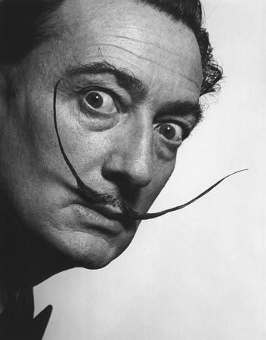
Σαλβαδόρ Νταλί

Slide 3
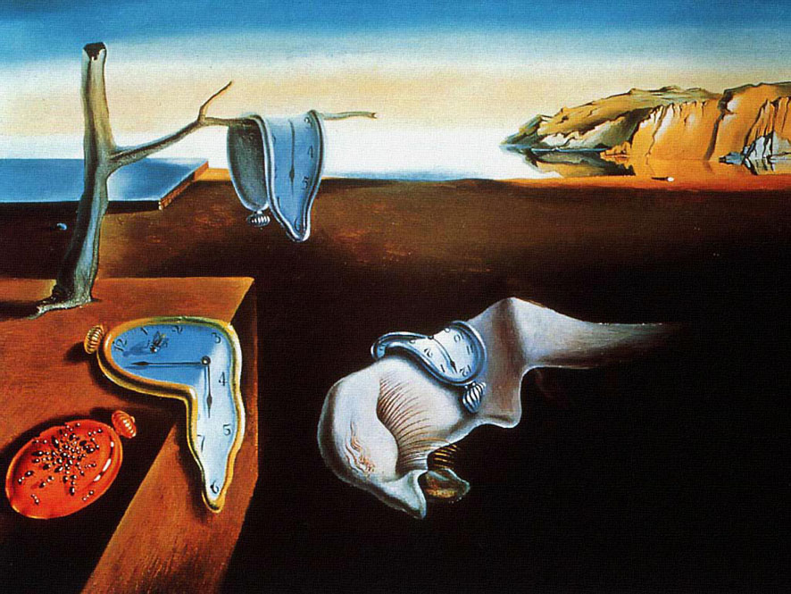

Slide 4
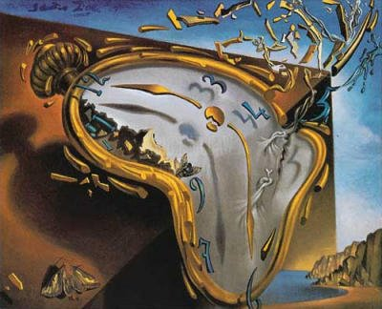

Slide 5
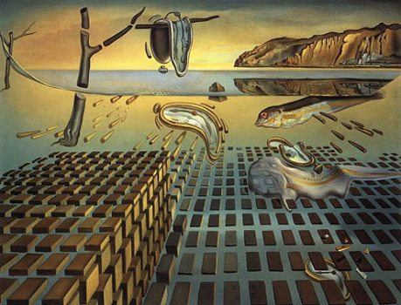

Slide 6
